Slide 1
보험 약관 기반 Agentic AI

Slide 2
1. 개요
2. 기술 구성
3. User Flow Diagram
4. Architecture Diagram
5. 프로젝트 산출물
6. 추가 구현 사항 및 개선 아이디어

Slide 3
1. 개요
목적
- 생성형 AI 기반 보험약관 전처리·검색 시스템 구축
- 복잡한 약관을 누구나 이해하고 활용할 수 있는 지능형 서비스 구현
기획 배경
- 보험약관은 전문 용어와 방대한 분량으로 이용자 이해가 어려움
- 검색·비교·관리 과정이 수동적이고 비효율적
- AI 기반 약관 관리·검색 자동화를 통해 고객 서비스 품질 및 업무 효율성 향상
기대효과
- 약관 검색 정확도 향상 및 정보 접근성 개선
- 상담사·고객센터 업무 효율성 대폭 향상
- 약관 버전 및 이력 통합 관리로 운영 편의성 강화
사용자 경험
- 자연어 질의에 대해 AI가 핵심 조항과 요약 즉시 제공
- 원문 근거와 함께 신뢰도 높은 답변 확인
- 직관적 UI에서 파일 관리 및 과거 대화 이력 조회 가능

Slide 4
2. 기술 구성
Backend
- Framework: FastAPI 0.115.0 (Python)
- AI Framework: LangGraph 0.3.27+ (Multi-Agent 시스템)
- Database: PostgreSQL 17.6 + pgvector 0.3.6 extension
- LLM: OpenAI GPT-4o (gpt-4o)
- Embedding: OpenAI text-embedding-3-large (1536 차원)
- PDF 처리:
- PyMuPDF 1.24.14
- pymupdf4llm 0.0.17
- pdf2image 1.17.0
- GPT-4o Vision (멀티모달)
- ORM: SQLAlchemy 2.0.35 (비동기)
- 캐싱: Redis 5.2.1 (선택사항, 미사용 시 MemoryCache 자동 대체)
- 한글 처리: kiwipiepy 0.21.0
Frontend
- Framework: Next.js 15.0.3
- UI Library: React 18.3.1
- Language: TypeScript 5.6.3
- Styling: Tailwind CSS 3.4.14
- Markdown: react-markdown 9.0.1, remark-gfm 4.0.0

Slide 5
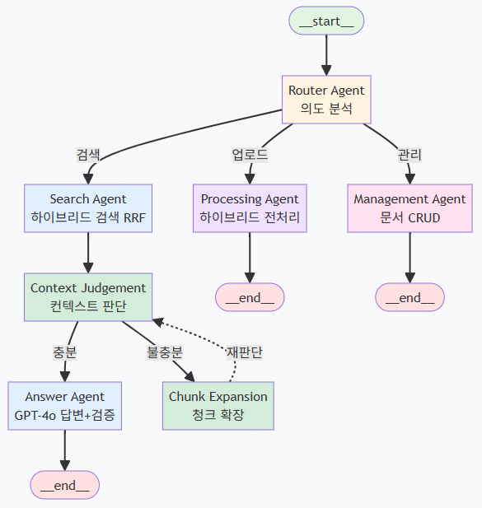
2. 기술 구성
Agent 구성 (7개 에이전트)
Router Agent (라우터)
- 역할: 사용자 요청 분석 및 적절한 Agent로 라우팅
2. Search Agent (검색)
- 역할: 하이브리드 검색 (벡터 + 키워드) 수행
3. Context Judgement Agent (컨텍스트 판단)
- 역할: 검색된 컨텍스트가 답변 생성에 충분한지 판단
4. Chunk Expansion Agent (청크 확장)
- 역할: 컨텍스트가 불충분할 경우 관련 청크를 확장
5. Answer Agent (답변)
- 역할: LLM 기반 답변 생성 및 검증
6. Processing Agent (전처리)
- 역할: PDF 업로드 및 하이브리드 전처리 담당
7. Management Agent (관리)
- 역할: 약관 목록 조회, 삭제, 다운로드
LangGraph 워크플로우

Slide 6
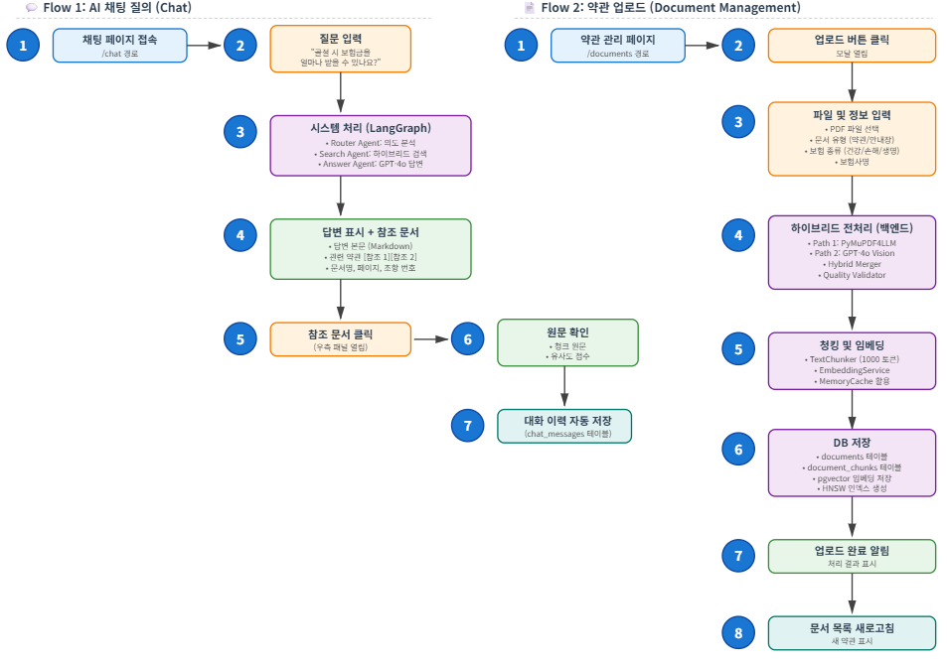
3. User Flow Diagram

Slide 7
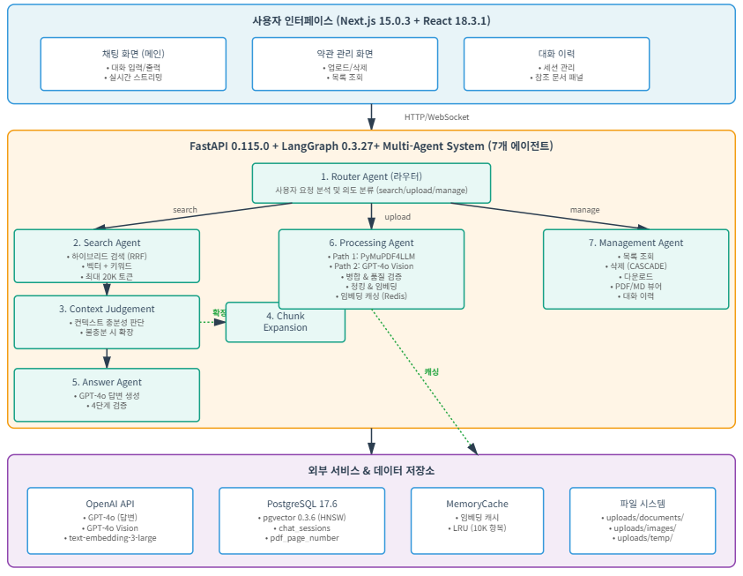
4. Architecture Diagram
- 시스템 전체 구조

Slide 8
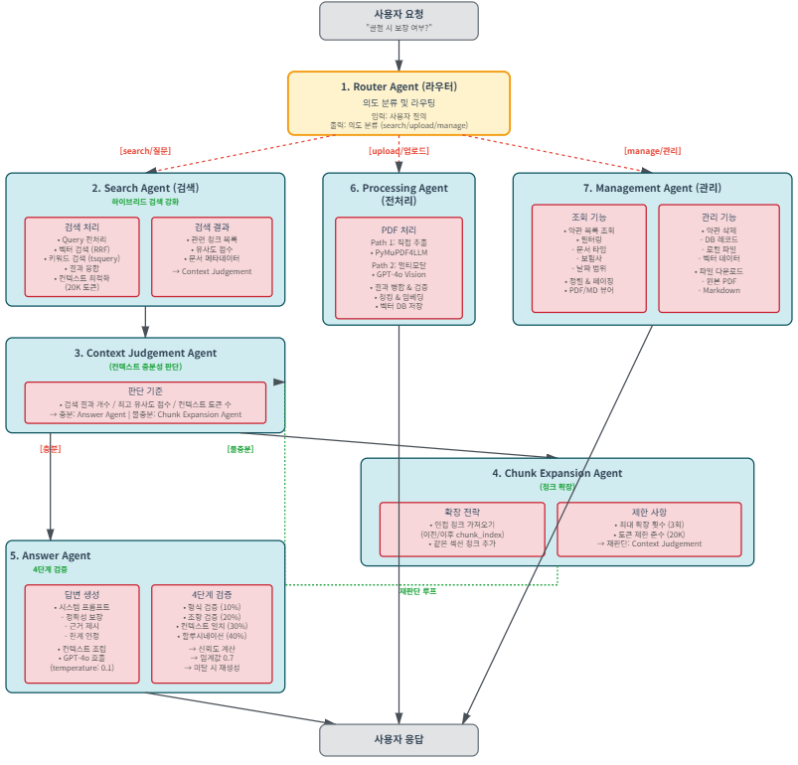
4. Architecture Diagram
- Multi-Agent

Slide 9
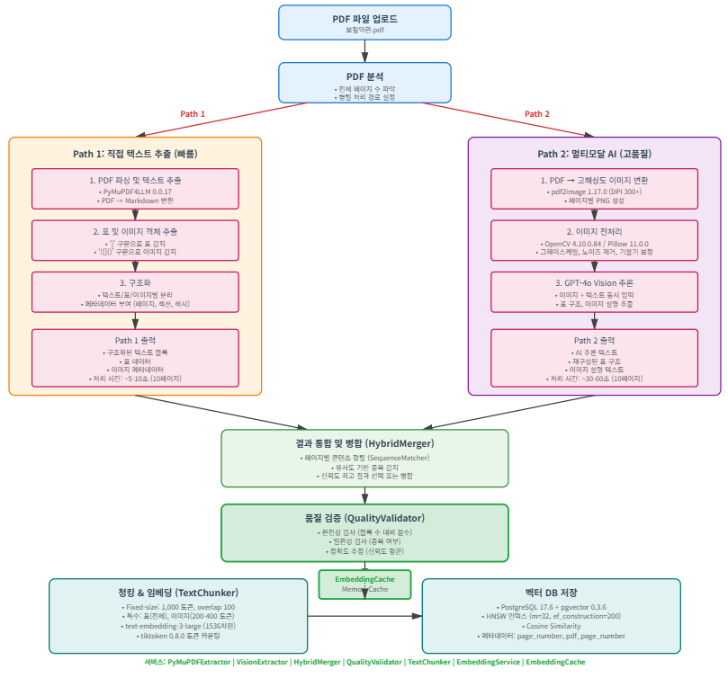
4. Architecture Diagram
- PDF 전처리

Slide 10
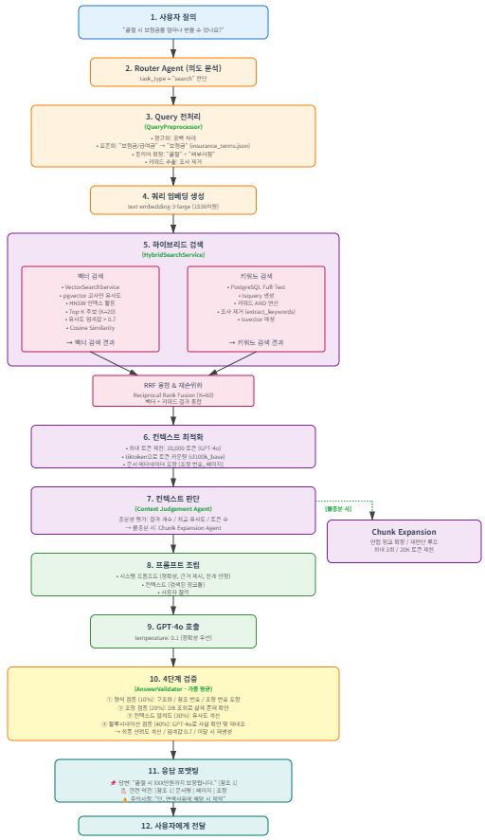
4. Architecture Diagram
- 검색 및 답변 생성 플로우

Slide 11
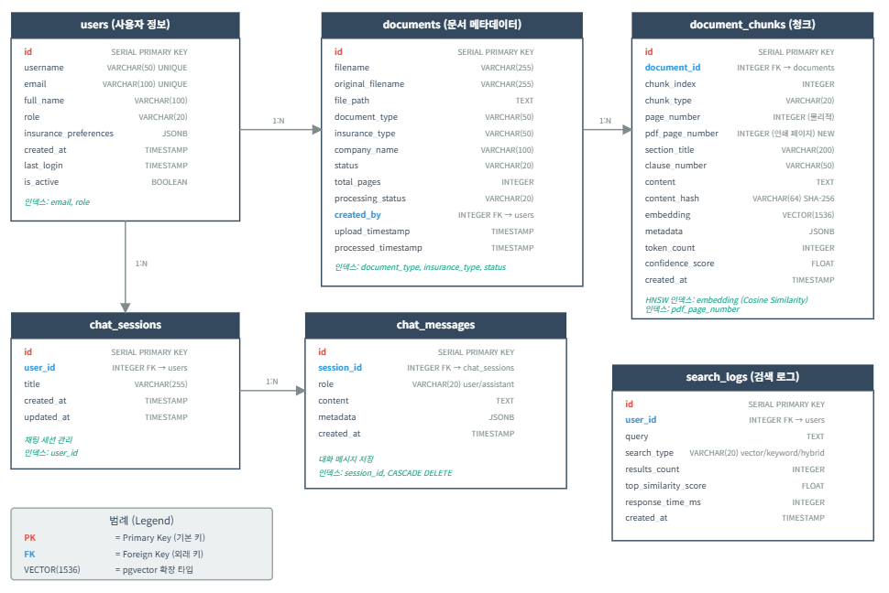
4. Architecture Diagram
- 데이터베이스 스키마 구조

Slide 12
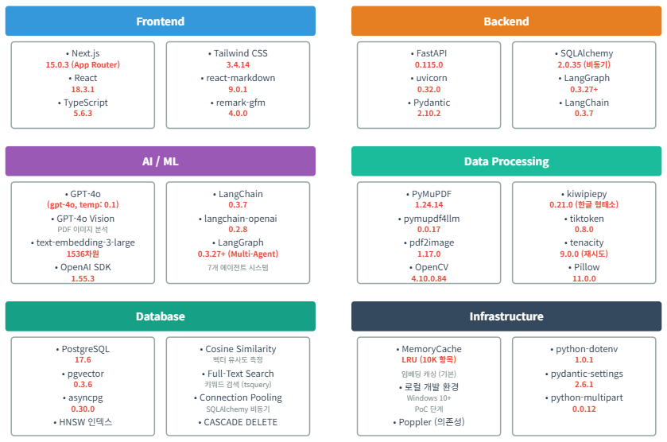
4. Architecture Diagram
- 기술 스택

Slide 13
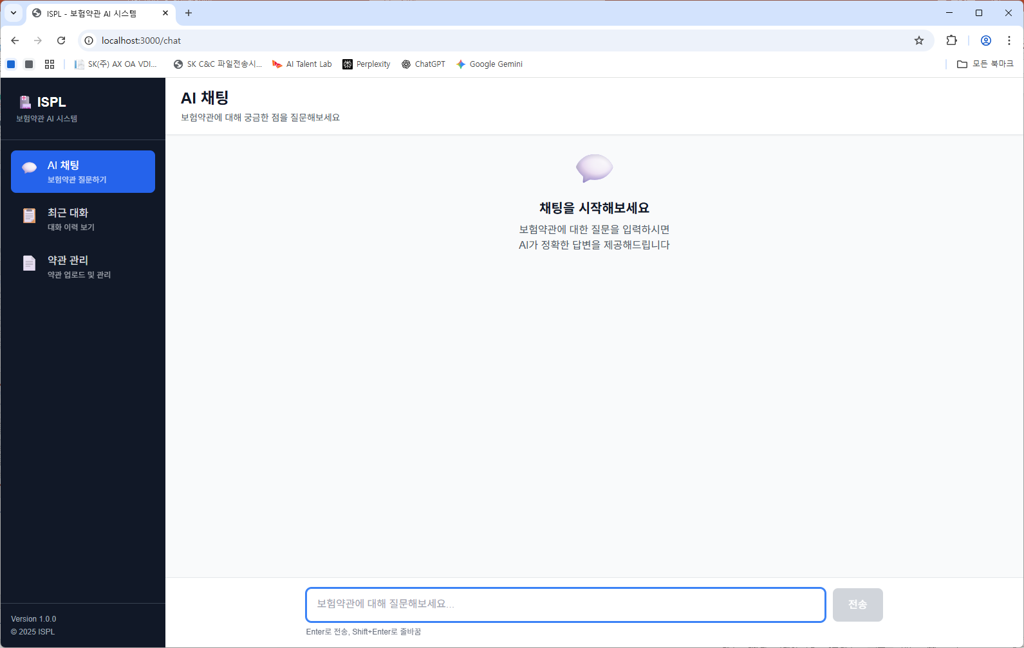
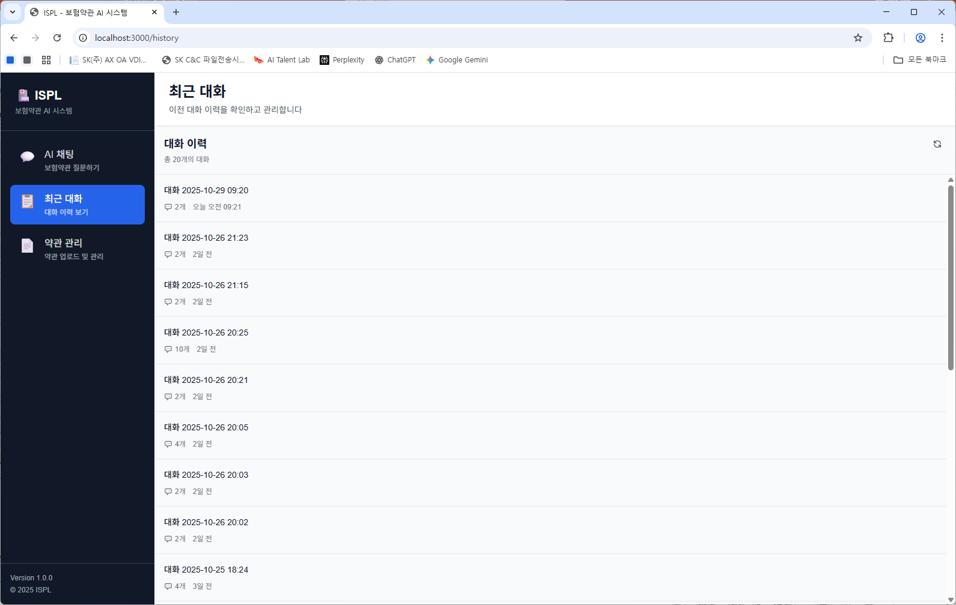
5. 프로젝트 산출물
- 화면
AI 채팅
최근 대화

Slide 14
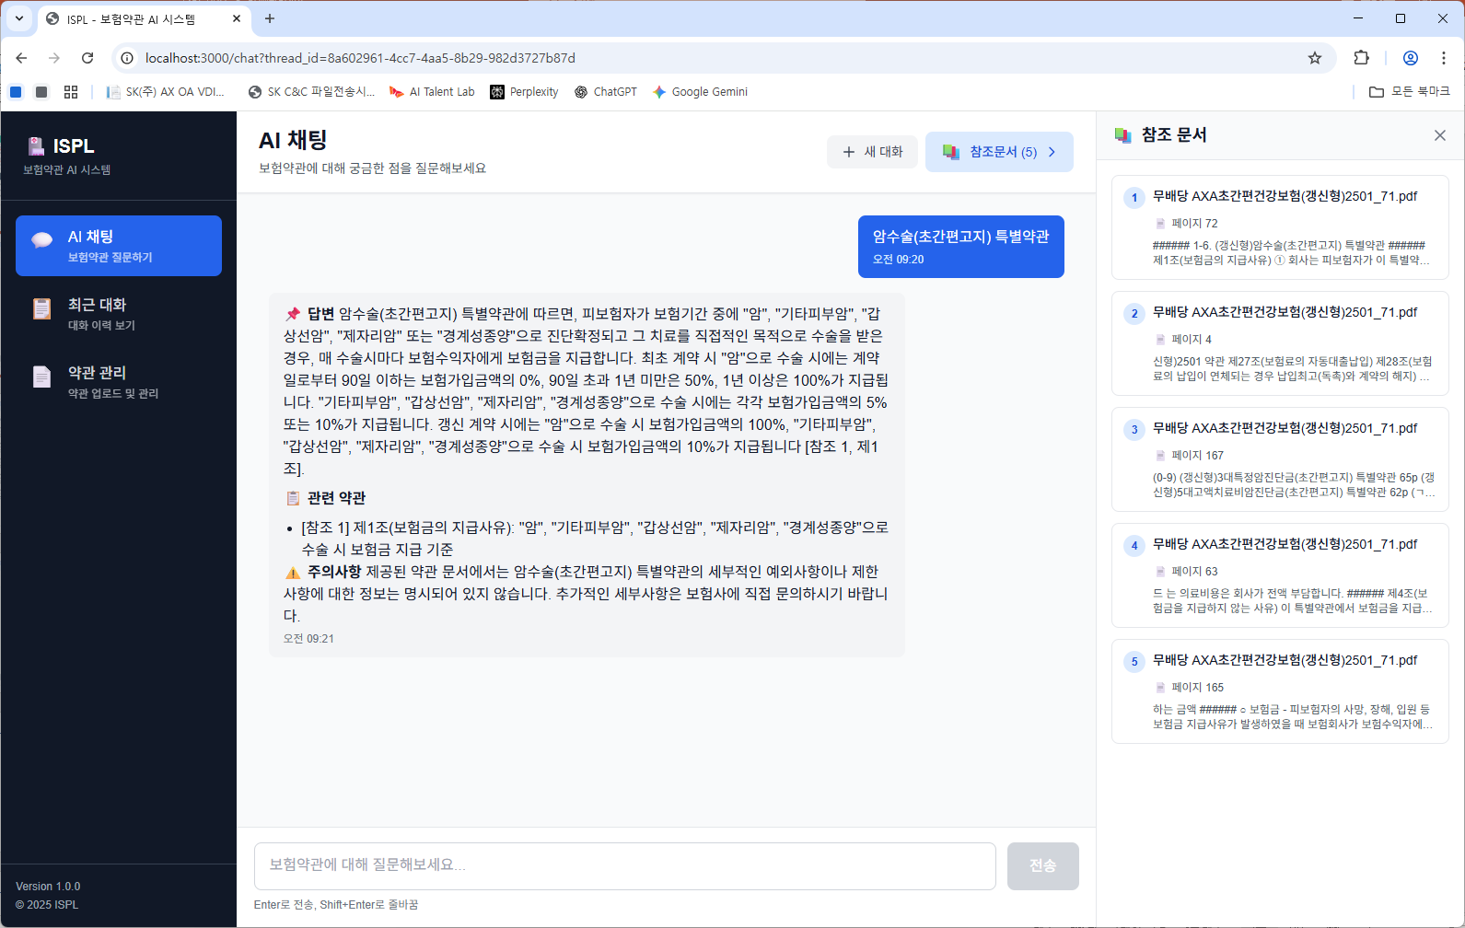
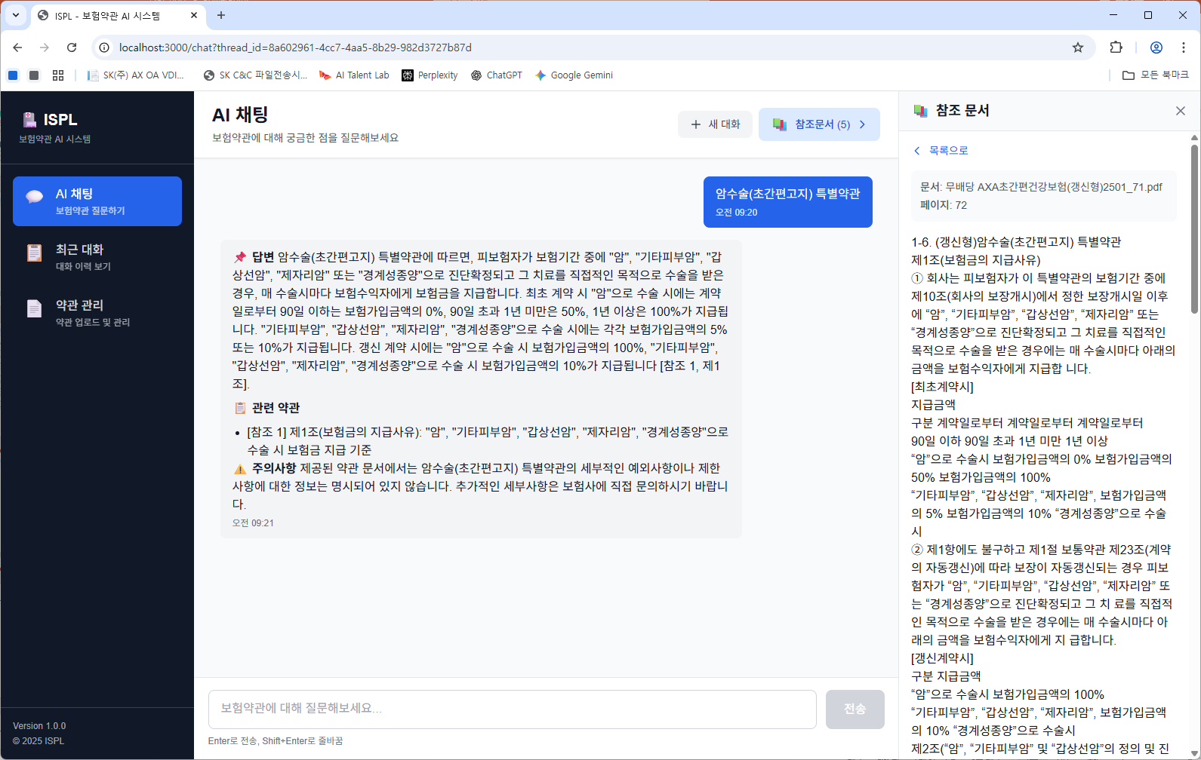
5. 프로젝트 산출물
- 화면
AI 채팅
- 질의 / 답변(참조문서)
AI 채팅
- 참조문서 클릭 시

Slide 15
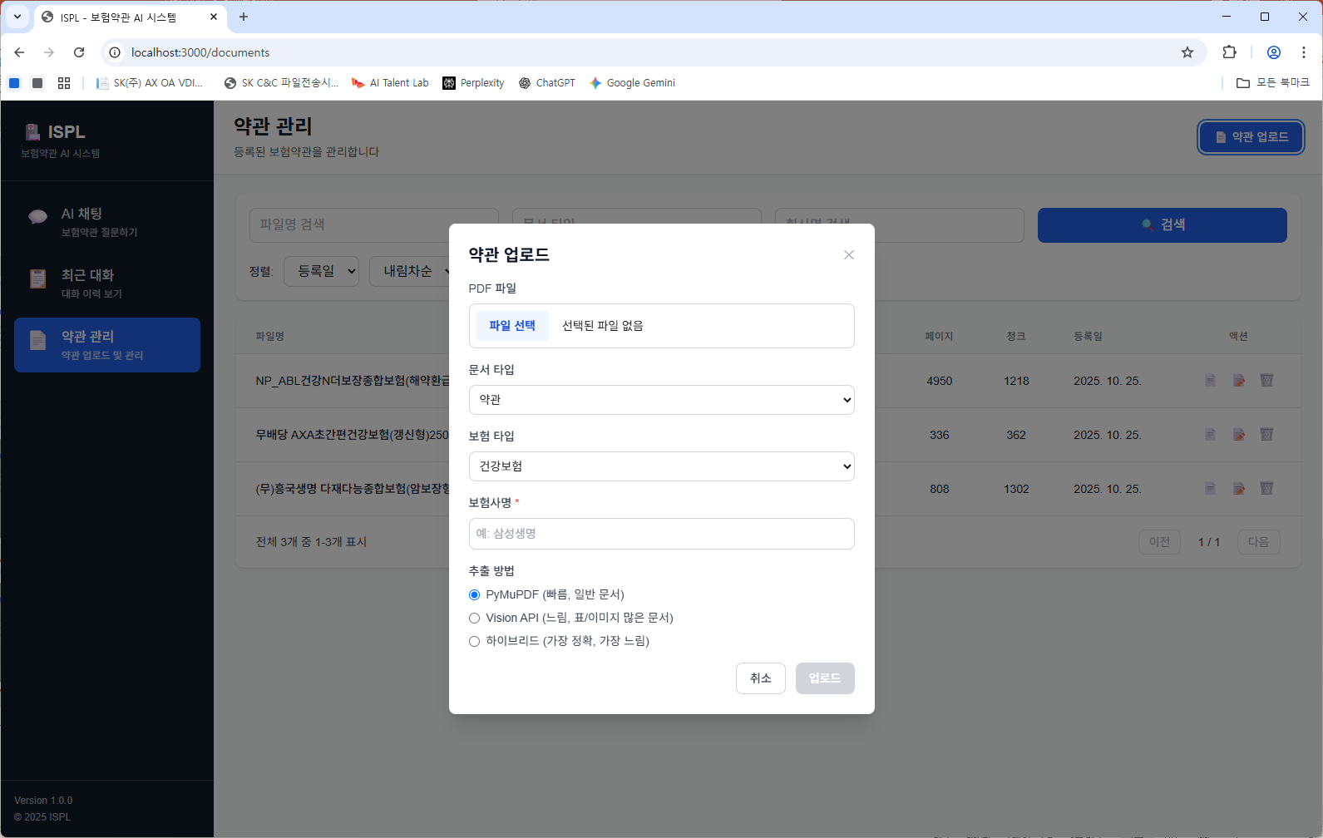
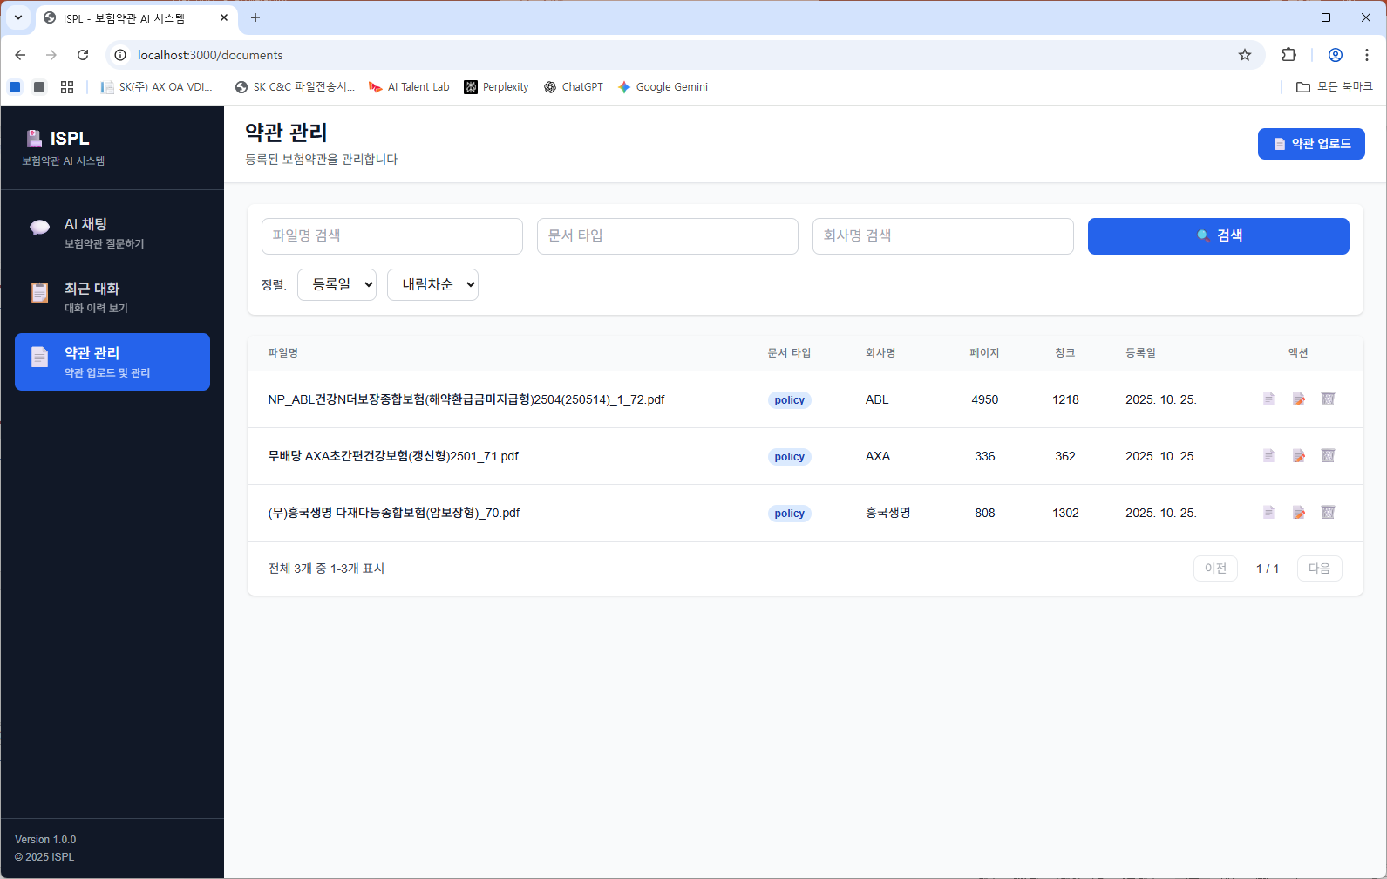
5. 프로젝트 산출물
- 화면
약관 관리
- 약관 업로드
약관 관리
- 약관 목록

Slide 16
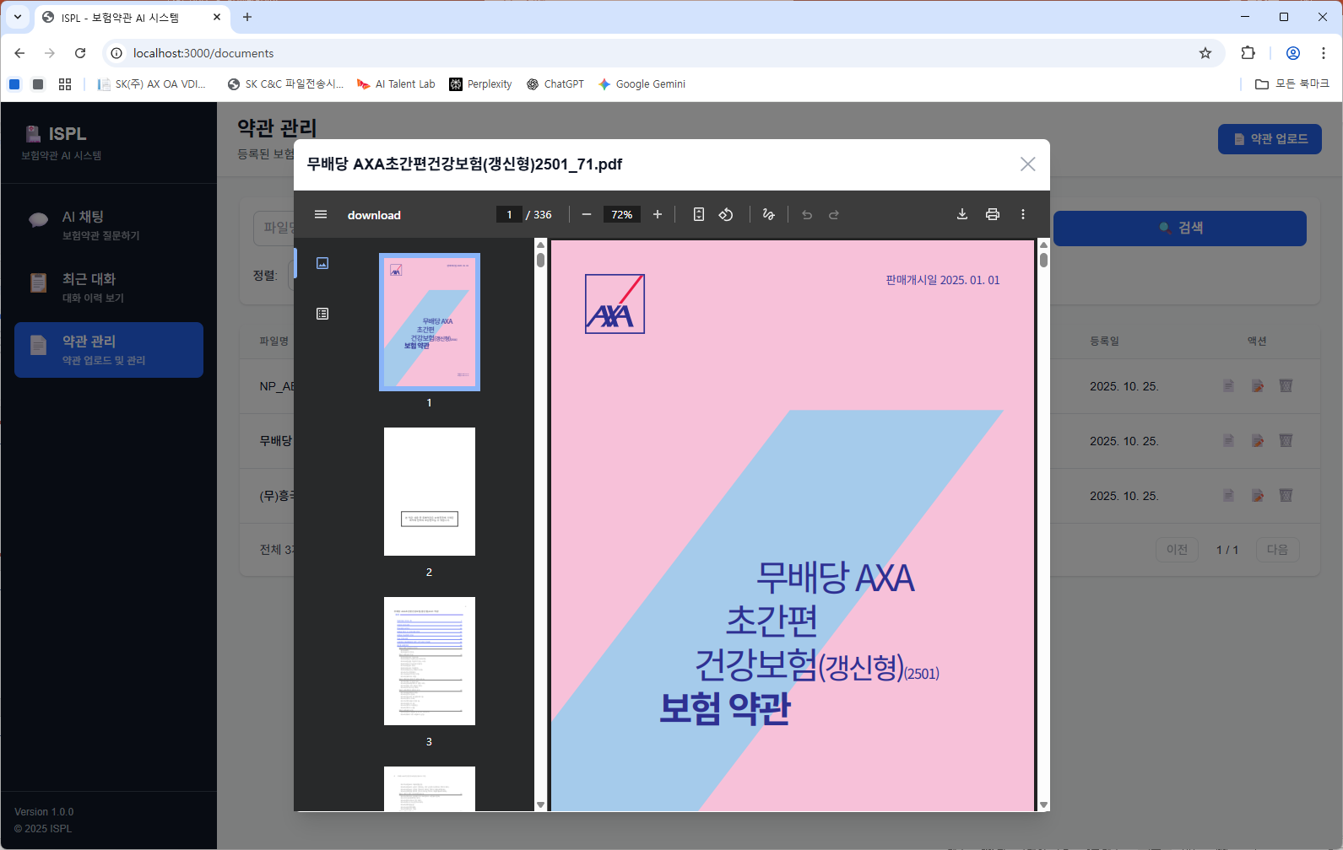
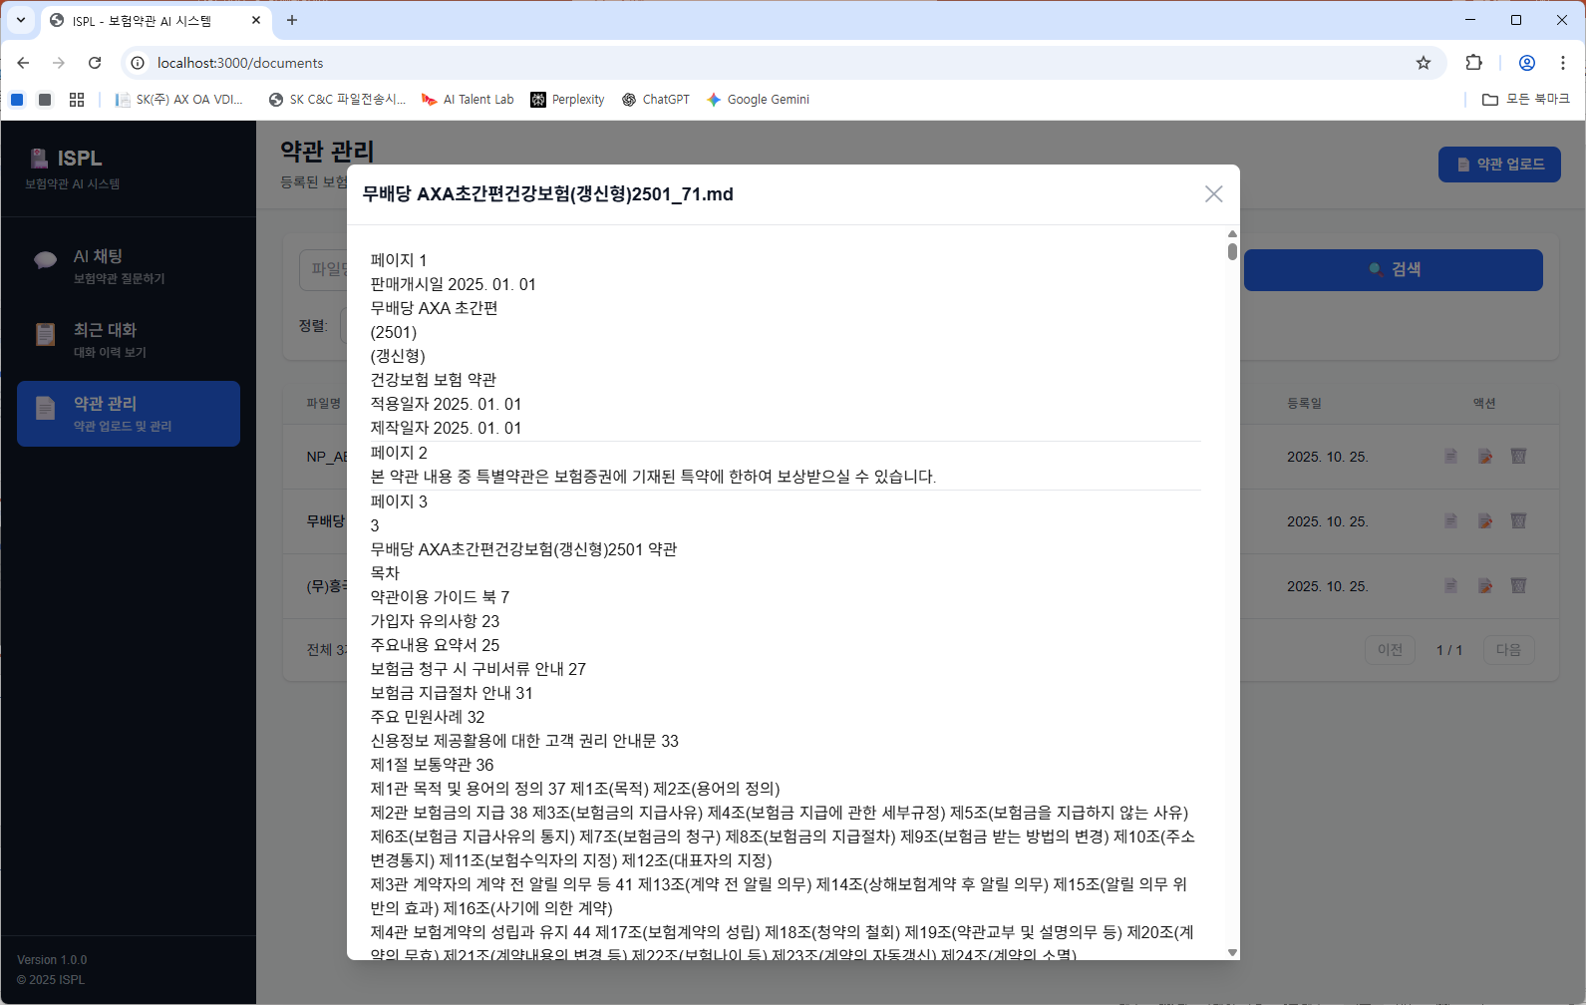
5. 프로젝트 산출물
- 화면
약관 관리
- 약관 원본 PDF 조회
약관 관리
- 약관 텍스트 추출 파일 조회

Slide 17
6. 추가 구현 사항 및 개선 아이디어
1. 사용자 인증:
로그인/회원가입, 세션 관리, 권한 관리
2. 피드백 시스템:
답변 평가, 개선 학습, 품질 모니터링
3. 약관 비교 기능:
여러 보험사 비교, 차이점 분석, 시각화
4. 자동 요약:
주요 내용 요약, 핵심 조항 추출, 요약 카드
5. 대화형 개선:
다중 턴 대화, 컨텍스트 유지, 추가 질문
6. Fine-tuning:
도메인 특화 모델, 보험 전문 LLM, 성능 향상
7. 실시간 업데이트:
약관 변경 알림, 자동 재처리, 증분 업데이트
8. 고급 분석:
사용 패턴 분석, 인기 질문, 대시보드

Slide 18
1. 개요
프로젝트 기획 이유
보험약관은 방대한 텍스트로 구성되어 있어 일반 사용자는 물론, 보험 설계사나 고객센터 직원조차 필요한 정보를 신속하게 찾기 어렵습니다. 특히 약관 문장은 법률적이고 복잡한 표현이 많아 이해하는 데 많은 시간이 소요됩니다.
이 프로젝트는 생성형 AI와 벡터 기반 검색 기술을 활용하여 보험약관의 복잡성을 해소하고, 누구나 자연어로 쉽고 정확하게 약관 내용을 확인할 수 있는 지능형 서비스를 구축하기 위해 기획되었습니다.
해결하고자 하는 문제
- 고객이 약관 내용을 해석하기 어렵거나 오해하여 발생하는 불만 및 민원
- 보험 설계사 및 고객센터 인력의 반복적인 약관 조회·설명 업무 부담
- 약관 개정이나 신상품 출시 시 기존 데이터와의 비교·검증 과정의 비효율성
AI Agent의 핵심 기능
- 약관등록
- AI 채팅
- 대화이력, 약관관리
기대하는 사용자 경험 및 주요 특징
- 투명성: 사용자가 AI의 근거 조항을 직접 확인 가능
- 신뢰성: 오답 최소화를 위한 지속적 약관 업데이트 및 검증 시스템
- 업무 자동화 및 효율화: 직원이 반복 작업에서 벗어나 고객 응대 및 전략적 업무에 집중할 수 있도록 지원

